Slide 1
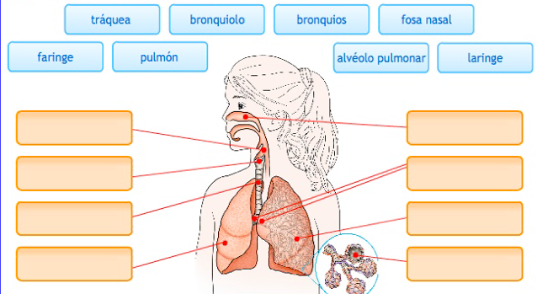

El sistema respiratorio y sus partes:
Video:https://www.youtube.com/watch?time_continue=34&v=thUI3RfZUms

